Slide 1
信息内容安全
第六章 聚类算法
中国矿业大学 曹天杰

Slide 2
目录
1
聚类概述
2
划分聚类方法
3
层次聚类方法
4
基于密度的聚类方法

Slide 3

聚类概述

Slide 4
一、聚类:
按照数据之间的相似性，对数据集进行分组或分类（簇, cluster）的过程，试图使类内差距最小化，类间差距最大化。
利用聚类结果，可以提取数据集中隐藏的信息，对未来数据进行预测和分类。应用于数据挖掘、模式识别、图像处理、经济学……
，
“物以类聚，人以群分”

Slide 5
聚类分析源于许多研究领域，包括数据挖掘、统计学、机器学习、模式识别等。作为一个数据挖掘中的一个功能，聚类分析能作为一个独立的工具来获得数据分布的情况，并且概括出每个簇的特点，或者集中注意力对特定的某些簇做进一步的分析。
数据挖掘技术的一个突出的特点是处理巨大的、复杂的数据集，这对聚类分析技术提出了特殊的挑战，要求算法具有可伸缩性、处理不同类型属性的能力、发现任意形状的类、处理高维数据的能力等。根据潜在的各项应用，数据挖掘对聚类分析方法提出了不同要求。

Slide 6
二、聚类在数据挖掘中的典型应用：
聚类分析可以作为其它算法的预处理步骤：利用聚类进行数据预处理，可以获得数据的基本概况，在此基础上进行特征抽取或分类就可以提高精确度和挖掘效率。也可将聚类结果用于进一步关联分析，以获得进一步的有用信息。
可以作为一个独立的工具来获得数据的分布情况：聚类分析是获得数据分布情况的有效方法。通过观察聚类得到的每个簇的特点，可以集中对特定的某些簇作进一步分析。这在诸如市场细分、目标顾客定位、业绩估评、生物种群划分等方面具有广阔的应用前景。
聚类分析可以完成孤立点挖掘：许多数据挖掘算法试图使孤立点影响最小化，或者排除它们。然而孤立点本身可能是非常有用的。如在欺诈探测中，孤立点可能预示着欺诈行为的存在。

Slide 7
广泛的应用领域
商务：帮助市场分析人员从客户信息库中发现不同的客户群，用购买模式来刻画不同的客户群的特征
土地使用：在地球观测数据库中识别土地使用情况相似的地区
保险业：汽车保险单持有者的分组
城市规划：根据房子的类型，价值和地理分布对房子分组
生物学：推导植物和动物的分类，对基因进行分类

Slide 8
三、聚类分析的目标:
聚类分析的目标就是形成数据簇，并且满足下面两个条件：
一个簇内的数据尽量相似（high intra-class similarity）；
不同簇的数据尽量不相似（low inter-class similarity）。
衡量一个聚类分析算法质量，依靠：
相似度测量机制是否合适。
是否能发现数据背后潜在的、手工难以发现的类知识。

Slide 9
四、聚类分析方法的分类:
按照聚类的标准，聚类方法可分为如下两种：
统计聚类方法：这种聚类方法主要基于对象之间的几何距离的。
概念聚类方法：概念聚类方法基于对象具有的概念进行聚类。
按照聚类算法所处理的数据类型，聚类方法可分为三种：
数值型数据聚类方法：所分析的数据的属性只限于数值数据。
离散型数据聚类方法：所分析的数据的属性只限于离散型数据。
混合型数据聚类方法：能同时处理数值和离散数据。

Slide 10
按照聚类的尺度，聚类方法可被分为以下三种：
基于距离的聚类算法：用各式各样的距离来衡量数据对象之间的相似度，如k-means、k-medoids、BIRCH、CURE等算法。
基于密度的聚类算法：相对于基于距离的聚类算法，基于密度的聚类方法主要是依据合适的密度函数等。
基于互连性(Linkage-Based)的聚类算法：通常基于图或超图模型。高度连通的数据聚为一类。

Slide 11
按照聚类聚类分析算法的主要思路，可以被归纳为如下几种。
划分法（Partitioning Methods）：基于一定标准构建数据的划分。属于该类的聚类方法有：k-means、k-modes、k-prototypes、k-medoids、PAM、CLARA、CLARANS等。
层次法（Hierarchical Methods）：对给定数据对象集合进行层次的分解。
密度法（density-based Methods）：基于数据对象的相连密度评价。
网格法（Grid-based Methods）：将数据空间划分成为有限个单元（Cell）的网格结构，基于网格结构进行聚类。
模型法（Model-Based Methods）：给每一个簇假定一个模型，然后去寻找能够很好的满足这个模型的数据集。

Slide 12
五、数据相似性的度量---距离
距离越大，相似性越小。
点间距离与类间距离
类间距离基于点间距离计算
距离函数应同时满足
1. d(i,j)≥0
2. d(i,i)= 0
3. d(i,j)= d(j,i)
4. d(i,j)≤d(i,k)+ d(k,j)
Notes:
点间距离与类间距离，点到类的距离

Slide 13
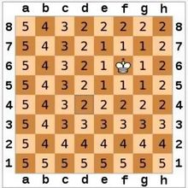
常用点间距离—相异度
数据矢量x=(x1,x2,…xn), y=(y1,y2,…yn)
欧式距离
城区距离
切比雪夫距离
明科夫斯基距离
…………….

Slide 14
常用类间距离
两个聚类p和q
最短距离法
最长距离法
重心法
类平均法
…………….

Slide 15
最短距离法(Nearest Neighbor)
以两类中距离最近的两个个体之间的距离作为类间距离。
x₂₁•
x₁₁•
x₁₂•
x₂₂•

Slide 16
最长距离法(Further Neighbor)
以两类中距离最远的两个个体之间的距离作为类间距离。
•
x₂₁•
x₁₁•
•
•
•
•
•

Slide 17
组间平均连接法 (Between-group linkage)
以两类个体两两之间距离的平均数作为类间距离。
•
•
•
•
•
•

Slide 18
组内平均连接法 (Within-group linkage)
将两类个体合并为一类后，以合并后类中所有个体之间的平均距离作为类间距离。
x₂₁•
x₁₁•
x₁₂•
x₂₂•

Slide 19
重心法(Centroid clustering)
以两类变量均值（重心）之间的距离作为类间距离。
•
•

Slide 20
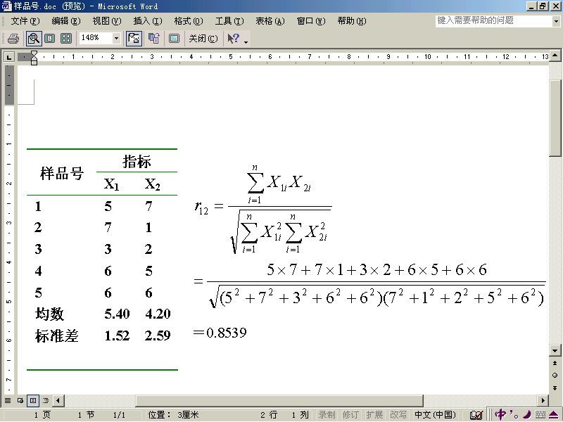
1. 夹角余弦（Cosine）
相似系数：变量间的亲疏关系
C
受相似形的启发而来，AB和CD尽管长度不一，但形状相似
A
B
D

Slide 21
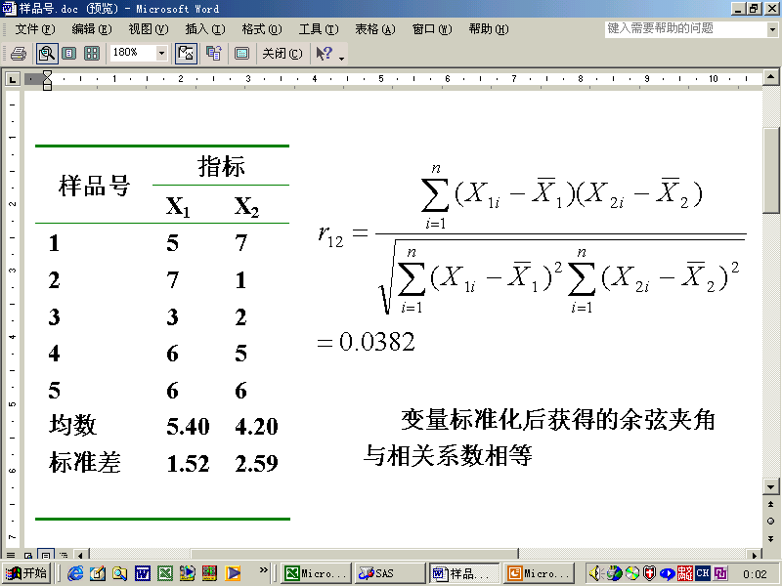
2. Pearson相关系数

Slide 22
基本的数据结构
许多基于内存的聚类算法选择如下两种具有代表性的数据结构：
（1）数据矩阵；
（2）相异度矩阵。

Slide 23
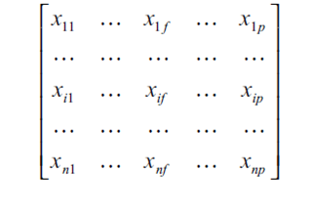
（1）数据矩阵
数据矩阵：
是一个对象—属性结构，由n个对象组成，如：人；每个对象利用p个属性加以描述，如：年龄、身高、体重等。数据矩阵采用关系表形式或n*p矩阵来表示：

Slide 24
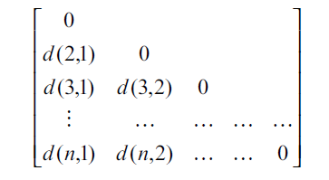
（2）相异度矩阵
相异度矩阵（差异矩阵）：
是一个对象—对象结构，存放n个对象两两之间的近似性（差异性），采用n*n的矩阵形式表示：

Slide 25
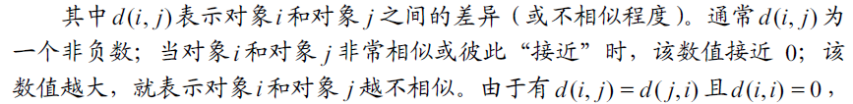
（2）相异度矩阵
相异度矩阵（差异矩阵）：
所以，矩阵呈现出上三角或下三角的形式。

Slide 26
注意：
数据矩阵通常称为双模（two-mode）矩阵：行和列分布表示不同的实体；
相异度矩阵常被称为单模（one-mode）矩阵：行和列表示同一实体。
许多聚类算法都是以相异度矩阵为基础计算的，所以如果数据是以数据矩阵的形式给出的，则需要首先转换为相异度矩阵，才可以利用聚类算法来处理。

Slide 27
聚类方法性能评价
一个好的聚类方法要能产生高质量的聚类结果——簇，这些簇要具备以下两个特点：
高的簇内相似性
低的簇间相似性
聚类结果的好坏取决于该聚类方法采用的相似性评估方法以及该方法的具体实现；
聚类方法的好坏还取决于该方法是否能发现某些还是所有的隐含模式；

Slide 28
聚类方法性能评价
可伸缩性
能够处理不同类型的属性
能发现任意形状的簇
在决定输入参数的时候，尽量不需要特定的领域知识；
能够处理噪声和异常
对输入数据对象的顺序不敏感
能处理高维数据
能产生一个好的、能满足用户指定约束的聚类结果
结果是可解释的、可理解的和可用的

Slide 29
划分聚类方法

Slide 30
给定一个有n个对象的数据集，划分聚类技术将构造数据k个划分，每一个划分就代表一个簇，k≤ n。也就是说，它将数据划分为k个簇，而且这k个划分满足下列条件：
每一个簇至少包含一个对象。
每一个对象属于且仅属于一个簇。
对于给定的k，算法首先给出一个初始的划分方法，以后通过反复迭代的方法改变划分，使得每一次改进之后的划分方案都较前一次更好。

Slide 31
启发式方法: k-平均算法和k-中心点算法
k-均值算法:每个簇用该簇中对象的平均值来表示。
k-中心点算法: 每个簇用接近聚类中心的一个对象来表示

Slide 32
K-均值算法
k-means算法，也被称为k-平均或k-均值，是一种得到最广泛使用的聚类算法。相似度的计算根据一个簇中对象的平均值来进行。
⑴ 首先将所有对象随机分配到k个非空的簇中。
⑵ 计算每个簇的平均值，并用该平均值代表相应的簇。
⑶ 根据每个对象与各个簇中心的距离，分配给最近的簇。
⑷ 然后转第二步，重新计算每个簇的平均值。这个过程不断重复直到满足某个准则函数才停止。

Slide 33
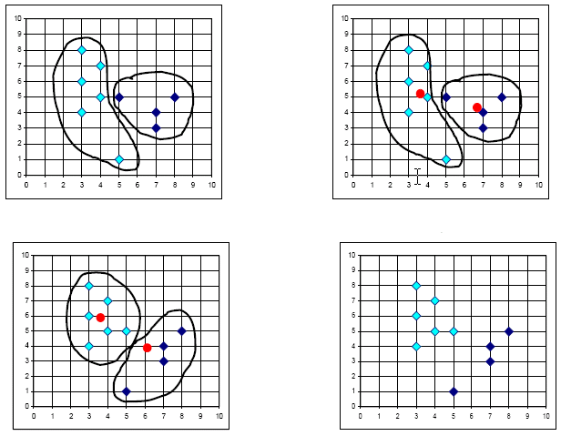
From “Data Mining: Concepts and Techniques”, J. Han and M. Kamber
K-均值聚类示例

Slide 34
算法 k-means算法
输入：簇的数目k和包含n个对象的数据库。
输出：k个簇，使平方误差准则最小。
（1)assign initial value for means; /*任意选择k个对象作为初始的簇中心*/
(2) REPEAT
(3) FOR j=1 to n DO assign each xj to the closest clusters;
(4) FOR i=1 to k DO / *更新簇平均值*/
(5) Compute /*计算准则函数E*/
(6) UNTIL E不再明显地发生变化。
算法首先随机地选择k个对象，每个对象初始地代表了一个簇的平均值或中心。对剩余的每个对象根据其与各个簇中心的距离，将它赋给最近的簇。然后重新计算每个簇的平均值。这个过程不断重复，直到准则函数收敛。
准则函数试图使生成的结果簇尽可能地紧凑和独立。

Slide 35
根据所给的数据通过对其实施k-means (设n=8，k=2)，其主要执行执行步骤：
第一次迭代：假定随机选择的两个对象，如序号1和序号3当作初始点，分别找到离两点最近的对象，并产生两个簇{1，2}和{3，4，5，6，7，8}。
对于产生的簇分别计算平均值，得到平均值点。
对于{1，2}，平均值点为（1.5，1）（这里的平均值是简单的相加除2）；
对于{3，4，5，6，7，8}，平均值点为（3.5，3）。
第二次迭代：通过平均值调整对象的所在的簇，重新聚类，即将所有点按离平均值点（1.5，1）、（3.5，3）最近的原则重新分配。得到两个新的簇：{1，2，3，4}和{5，6，7，8}。重新计算簇平均值点，得到新的平均值点为（1.5，1.5）和（4.5，3.5）。
第三次迭代：将所有点按离平均值点（1.5，1.5）和（4.5，3.5）最近的原则重新分配，调整对象，簇仍然为{1，2，3，4}和{5，6，7，8}，发现没有出现重新分配，而且准则函数收敛，程序结束。
实例
样本数据
序号 属性 1 属性 2
1 1 1
2 2 1
3 1 2
4 2 2
5 4 3
6 5 3
7 4 4
8 5 4
迭代次数 平均值 平均值 产生的新簇 新平均值 新平均值
（簇1） （簇2） （簇1） （簇2）
1 （1，1） （1，2） {1，2}，{3，4，5，6，7，8} （1.5，1） （3.5，3）
2 （1.5，1） （3.5，3） {1，2，3，4}，{5，6，7，8} （1.5，1.5） （4.5，3.5）
3 （1.5，1.5） （4.5，3.5） {1，2，3，4}，{5，6，7，8} （1.5，1.5） （4.5，3.5）
Notes:
8个平面上的点

Slide 36
k-means算法的性能分析
主要优点：
是解决聚类问题的一种经典算法，简单、快速。
对处理大数据集，该算法是相对可伸缩和高效率的。
当结果簇是密集的，它的效果较好。
主要缺点
在簇的平均值被定义的情况下才能使用，可能不适用于某些应用。
必须事先给出k（要生成的簇的数目），而且对初值敏感，对于不同的初始值，可能会导致不同结果。
不适合于发现非凸面形状的簇或者大小差别很大的簇。而且，它对于“躁声”和孤立点数据是敏感的。

Slide 37
层次聚类方法

Slide 38
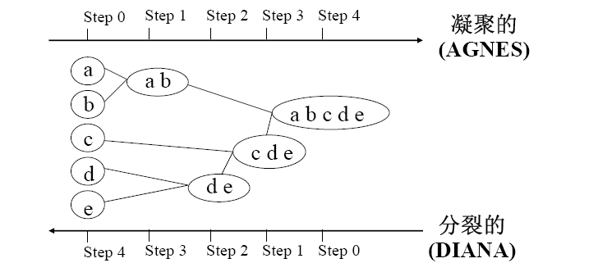
层次聚类方法对给定的数据集进行层次的分解，直到某种条件满足为止。具体又可分为：
凝聚的层次聚类：一种自底向上的策略，首先将每个对象作为一个簇，然后合并这些原子簇为越来越大的簇，直到某个终结条件被满足。
分裂的层次聚类：采用自顶向下的策略，它首先将所有对象置于一个簇中，然后逐渐细分为越来越小的簇，直到达到了某个终结条件。
层次凝聚的代表是AGNES算法。层次分裂的代表是DIANA算法。

Slide 39
AGNES算法
AGNES (AGglomerative NESting)算法最初将每个对象作为一个簇，然后这些簇根据某些准则被一步步地合并。两个簇间的相似度由这两个不同簇中距离最近的数据点对的相似度来确定。聚类的合并过程反复进行直到所有的对象最终满足簇数目。

Slide 40
算法 AGNES（自底向上凝聚算法）
输入：包含n个对象的数据库，终止条件簇的数目k。
输出：k个簇，达到终止条件规定簇数目。
(1) 将每个对象当成一个初始簇；
(2) REPEAT
(3) 根据两个簇中最近的数据点找到最近的两个簇；
(4) 合并两个簇，生成新的簇的集合；
(5) UNTIL 达到定义的簇的数目；

Slide 41
第1步：根据初始簇计算每个簇之间的距离，随机找出距离最小的两个簇，进行合并，最小距离为1，合并后1，2点合并为一个簇。
第2步：，对上一次合并后的簇计算簇间距离，找出距离最近的两个簇进行合并，合并后3，4点成为一簇。
第3步：重复第2步的工作，5，6点成为一簇。
第4步：重复第2步的工作，7，8点成为一簇。
第5步：合并{1，2}，{3，4}成为一个包含四个点的簇。
第6步：合并{5，6}，{7，8}，由于合并后的簇的数目已经达到了用户输入的终止条件程序结束。
实例
序号 属性 1 属性 2
1 1 1
2 1 2
3 2 1
4 2 2
5 3 4
6 3 5
7 4 4
8 4 5
步骤 最近的簇距离 最近的两个簇 合并后的新簇
1 1 {1}，{2} {1，2}，{3}，{4}，{5}，{6}，{7}，{8}
2 1 {3}，{4} {1，2}，{3，4}，{5}，{6}，{7}，{8}
3 1 {5}，{6} {1，2}，{3，4}，{5，6}，{7}，{8}
4 1 {7}，{8} {1，2}，{3，4}，{5，6}，{7，8}
5 1 {1，2}，{3，4} {1，2，3，4}，{5，6}，{7，8}
6 1 {5，6}，{7，8} {1，2，3，4}，{5，6，7，8}结束

Slide 42
AGNES算法的性能分析
AGNES算法比较简单，但经常会遇到合并点选择的困难。假如一旦一组对象被合并，下一步的处理将在新生成的簇上进行。已做处理不能撤消，聚类之间也不能交换对象。如果在某一步没有很好的选择合并的决定，可能会导致低质量的聚类结果。
这种聚类方法不具有很好的可伸缩性，因为合并的决定需要检查和估算大量的对象或簇。
假定在开始的时候有n个簇，在结束的时候有1个簇，因此在主循环中有n次迭代，在第i次迭代中，我们必须在n-i+1个簇中找到最靠近的两个聚类。另外算法必须计算所有对象两两之间的距离，因此这个算法的复杂度为 O(n²)，该算法对于n很大的情况是不适用的。

Slide 43
DIANA算法
DIANA (Divisive ANAlysis)算法是典型的分裂聚类方法。
在聚类中，用户能定义希望得到的簇数目作为一个结束条件。同时，它使用下面两种测度方法：
簇的直径：在一个簇中的任意两个数据点的距离中的最大值。
平均相异度（平均距离）：

Slide 44
算法 DIANA（自顶向下分裂算法）
输入：包含n个对象的数据库，终止条件簇的数目k。
输出：k个簇，达到终止条件规定簇数目。
（1）将所有对象整个当成一个初始簇；
（2） FOR （i=1; i≠k; i++) DO BEGIN
（3） 在所有簇中挑出具有最大直径的簇C；
（4） 找出C中与其它点平均相异度最大的一个点p并把p放入splinter group， 剩余的放在old party中；
（5）. REPEAT
（6） 在old party里找出到最近的splinter group中的点的距离不大于到old party中最近点的距离的点，并将该点加入splinter group。
（7） UNTIL 没有新的old party的点被分配给splinter group；
（8） splinter group和old party为被选中的簇分裂成的两个簇，与其它簇一起组成新的簇集合。
（9） END.
Notes:
Splinter碎片。2-9；5-7。每次把一个簇分裂为2个簇，直到分裂为k个簇结束

Slide 45
实例
第1步，找到具有最大直径的簇，对簇中的每个点计算平均相异度（假定采用是欧式距离）。
1的平均距离：（1+1+1.414+3.6+4.24+4.47+5）/7=2.96
类似地，2的平均距离为2.526；3的平均距离为2.68；4的平均距离为2.18；5的平均距离为2.18；6的平均距离为2.68；7的平均距离为2.526；8的平均距离为2.96。
挑出平均相异度最大的点1放到splinter group中，剩余点在old party中。
第2步，在old party里找出到最近的splinter group中的点的距离不大于到old party中最近的点的距离的点，将该点放入splinter group中，该点是2。
第3步，重复第2步的工作，splinter group中放入点3。
第4步，重复第2步的工作，splinter group中放入点4。
第5步，没有在old party中的点放入了splinter group中且达到终止条件（k=2），程序终止。如果没有到终止条件，因该从分裂好的簇中选一个直径最大的簇继续分裂。
序号 属性 1 属性 2
1 1 1
2 1 2
3 2 1
4 2 2
5 3 4
6 3 5
7 4 4
8 4 5
步骤 具有最大直径的簇 splinter group Old party
1 {1，2，3，4，5，6，7，8} {1} {2，3，4，5，6，7，8}
2 {1，2，3，4，5，6，7，8} {1，2} {3，4，5，6，7，8}
3 {1，2，3，4，5，6，7，8} {1，2，3} {4，5，6，7，8}
4 {1，2，3，4，5，6，7，8} {1，2，3，4} {5，6，7，8}
5 {1，2，3，4，5，6，7，8} {1，2，3，4} {5，6，7，8} 终止

Slide 46
层次聚类方法的改进
层次聚类方法尽管简单，但经常会遇到合并或分裂点的选择的困难。
改进层次方法的聚类质量的一个有希望的方向是将层次聚类和其他聚类技术进行集成，形成多阶段聚类。

Slide 47
基于密度的聚类方法

Slide 48
基于密度的聚类方法
密度方法：
绝大多数聚类方法基于对象之间的距离进行聚类，这样的方法只能发现球状的簇，而在发现任意形状的簇上遇到了困难。
基于密度的方法：只要一个区域中点的密度（对象或数据点的数目）超过某个阈值，就将其加到与之相近的聚类中去。
这种方法可以过滤噪声孤立点数据，发现任意形状的簇。
代表算法有：DBSCAN、OPTICS、DENCLUE算法等。

Slide 49
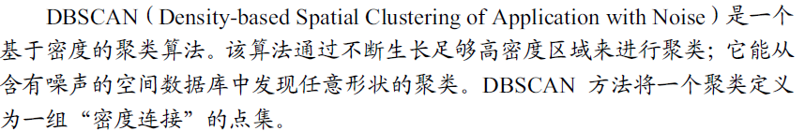
基于密度的方法：DBSCAN
基于密度的聚类算法。该算法将具有足够高密度的区域划分为簇，并可以在带有噪声的空间数据中发现任意形状的聚类。
在该方法中，簇被定义为密度相连的点的最大集合。
先介绍该方法中涉及到的一些基本的定义。

Slide 50
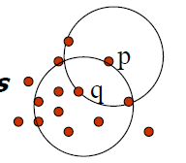
基于密度的方法：DBSCAN
定义 1： 对象的ε-临域：给定对象在半径ε内的区域。
定义2： 核心对象：如果一个对象的ε-临域至少包含最小数目MinPts个对象，则称该对象为核心对象。
例如，在下图中，设定ε=1cm，MinPts=5，则q是一个核心对象。

Slide 51
基于密度的方法：DBSCAN
定义 3： 直接密度可达：给定一个对象集合D，如果p是在q的ε-邻域内，而q是一个核心对象，我们说对象p从对象q出发是直接密度可达的。
例如，在下图中，设定ε=1cm，MinPts=5， q是一个核心对象，对象p从对象q出发是直接密度可达的。
Notes:
从核心对象

Slide 52
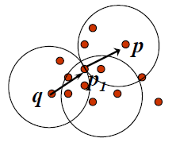
基于密度的方法：DBSCAN
定义 4： 密度可达的：如果存在一个对象链p₁，p₂，…，p_{n}，p₁=q，p_{n}=p，对p_{i}∈D，（1<=i<=n），p_{i+1}是从p_{i}关于ε和MitPts直接密度可达的，则对象p是从对象q关于ε和MinPts密度可达的。
例如，在下图中，ε=1cm，MinPts=5，q是一个核心对象，p₁是从q关于ε和MitPts直接密度可达，p是从p₁关于ε和MitPts直接密度可达，则对象p从对象q关于ε和MinPts密度可达的。

Slide 53
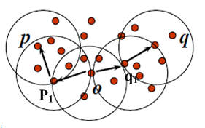
基于密度的方法：DBSCAN
定义 5： 密度相连的：如果对象集合D中存在一个对象o，使得对象p和q是从o关于ε和MinPts密度可达的，那么对象p和q是关于ε和MinPts密度相连的。
例如，在下图中，ε=1cm，MinPts=5，o是一个核心对象，p₁是从o关于ε和MitPts直接密度可达，p是从p₁关于ε和MitPts直接密度可达，则对象p从对象o关于ε和MinPts密度可达的；同理，q也是从o关于ε和MinPts密度可达的，则称对象p和q是关于ε和MinPts密度相连的。

Slide 54
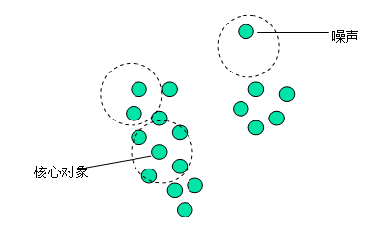
基于密度的方法：DBSCAN
定义 6： 噪声：一个基于密度的簇是基于密度可达性的最大的密度相连对象的集合。不包含在任何簇中的对象被认为是“噪声” 。

Slide 55
DBSCAN算法描述
DBSCAN通过检查数据集中每个对象的ε-邻域来寻找聚类。
如果一个点p的ε-邻域包含多于MinPts个对象，则创建一个p作为核心对象的新簇。
然后，DBSCAN反复地寻找从这些核心对象直接密度可达的对象，这个过程可能涉及一些密度可达簇的合并。
当没有新的点可以被添加到任何簇时，该过程结束。

Slide 56
DBSCAN算法描述
DBSCAN算法描述
算法 DBSCAN
输入：包含n个对象的数据库，半径ε，最少数目MinPts。
输出：所有生成的簇，达到密度要求。
1. REPEAT
2. 从数据库中抽取一个未处理过的点；
3. IF 抽出的点是核心点 THEN找出所有从该点密度可达的对象，形成一个簇
4. ELSE 抽出的点是边缘点(非核心对象)，跳出本次循环，寻找下一点；
5. UNTIL 所有点都被处理；

Slide 57
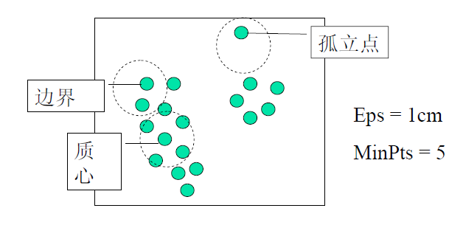
DBSCAN算法描述

